Slide 1
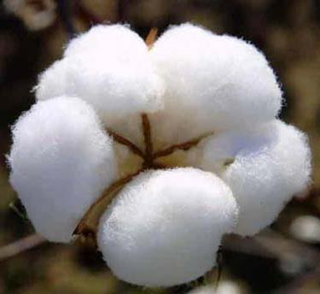
Lesson 14-1
শুভেচ্ছা

Slide 2
চলো একটি ভিডিও দেখি

Slide 3
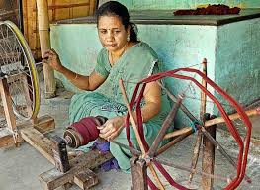
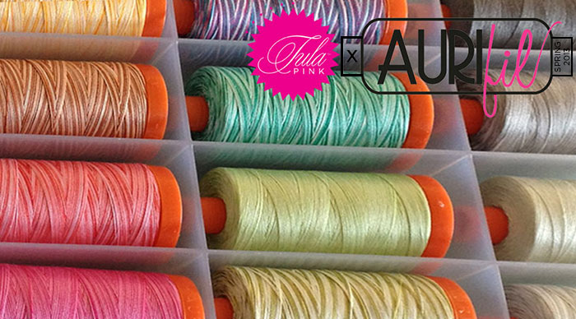
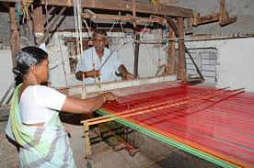

Slide 4
পাঠ শিরোনাম
বয়ন তন্তুর ধারনা

Slide 5
শিখনফল
এই পাঠ শেষে শিক্ষার্থীরা------
তন্তুর গুনাবলী ব্যাখ্যা করতে পারবে।
বিভিন্ন তন্তুর বৈশিষ্ট্য ব্যাখ্যা করতে পারবে।
তন্তুর শ্রেনিবিভাগ করতে পারবে।

Slide 6
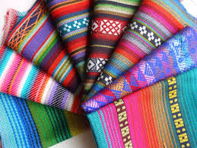
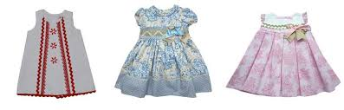
তন্তু কী?
পোশাক, বস্ত্র বা সুতা তৈরির উপযোগী আঁশগুলোকেই বয়ন তন্তু বলা হয়।

Slide 7
বয়ন তন্তুর গুনাবলীঃ
বয়ন তন্তুর দৈর্ঘ্য প্রস্থের চেয়ে বড় হবে।
তন্তু যত সূক্ষ্ম হবে, বস্ত্র ততই মসৃন হবে।
পর্যাপ্ত শক্তি থাকতে হবে।
অবশ্যই নমনীয় হতে হবে।
ছোট ছোট আঁশগুলোর পরস্পরের জড়িয়ে থাকার প্রবনতা থাকতে হবে।
নিজস্ব উজ্জ্বলতা থাকতে হবে।
আর্দ্রতা শোষন ক্ষমতা থাকতে হবে।
স্থিতিস্থাপক হতে হবে।

Slide 8
তন্তুর শ্রেনিবিভাগ
তন্তু
প্রাকৃতিক তন্তু
কৃত্রিম তন্তু
উদ্ভিজ্জ তন্তু
প্রানিজ তন্তু
খনিজ তন্তু
রাবার তন্তু

Slide 9
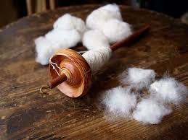
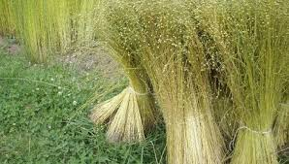
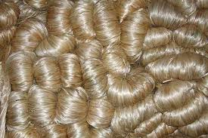
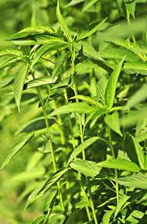
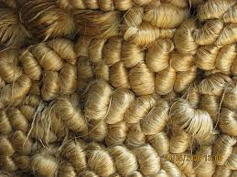
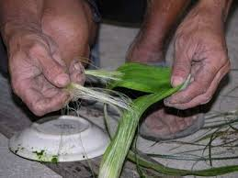
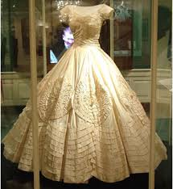
তুলা তন্তু
ফ্ল্যাস্ক তন্তু
উদ্ভিজ্জ তন্তু
পাট তন্তু
পিনা তন্তু

Slide 10
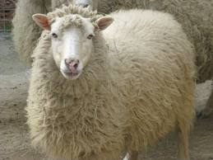
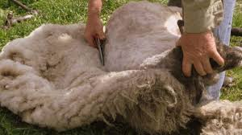
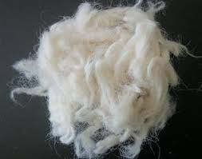
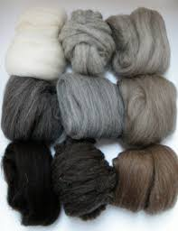
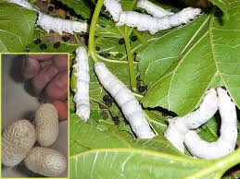
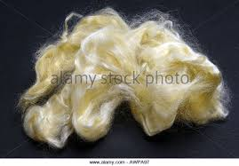

পশমী তন্তু
প্রানিজ তন্তু
রেশম তন্তু

Slide 11
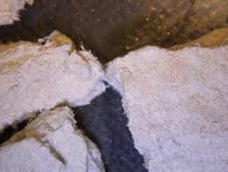
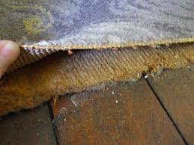
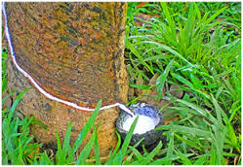
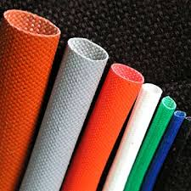
খনিজ তন্তু
এসবেসটস তন্তু
রাবার তন্তু

Slide 12
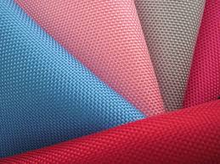
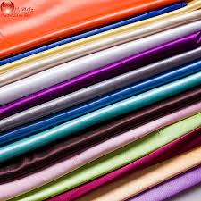
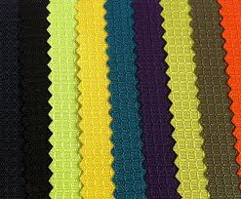

কৃত্রিম তন্তু
রেয়ন তন্তু
নাইলন তন্তু

Slide 13
তন্তুর ভৌত ও কর্ম বৈশিষ্ট্যঃ
তন্তুর নাম | ভৌত বৈশিষ্ট্য | কর্ম বৈশিষ্ট্য
তুলা তন্তু | উজ্জ্বলতা কম। বেশ শক্ত, ভিজলে এদের শক্তি আরো বৃদ্ধি পায়। তাপ চলাচল করতে পারে। ভালো আর্দ্রতা শোষন করতে পারে। | তুলা তন্তু থেকে সূতি বস্ত্র তৈরি হয়। প্রতিদিনের পোশাক ছাড়াও উৎসবের পোশাক, খেলার পোশাক, পর্দা, টেবিল কভার ইত্যাদি তৈরিতে সূতি বস্ত্র ব্যবহৃত হয়।
ফ্ল্যাক্স তন্তু | এটি উজ্জ্বল। শক্ত, মজবুত এবং ভিজলে এদের শক্তি আরো বেড়ে যায়। তাপ ভালো চলাচল করতে পারে। | পরিধেয় পোশাক ছাড়াও টেবিল মোছার কাপড়, তোয়ালে ইত্যাদি তৈরিতে এই তন্তু ব্যবহার করা হয়।
রেশম তন্তু | সবচেয়ে বেশি উজ্জ্বল। মোলায়েম ও মজবুত। | নিজস্ব উজ্জ্বলতার কারনে এই তন্তু থেকে উৎপাদিত রেশমি বস্ত্র বিলাসবহুল পোশাক তৈরিতে ব্যবহার করা হয়।
পশম তন্তু | পানি শোষন ক্ষমতা সবচেয়ে বেশি হলেও ভিজলে এদের আকৃতি ও শক্তি কমে যায়। তাপ ভালো চলাচল করতে পারে না। | শীতকালের পোশাক তৈরির জন্য এগুলো বেশ উপযোগী।
কৃত্রিম তন্তু | মানুষ তৈরি করে তাই দৈর্ঘ্য নিয়ন্ত্রন করা যায়। উজ্জ্বলতা বাড়ানো কমানো যায়। এ তন্তু হালকা, মজবুত, নমনীয় ও দীর্ঘস্থায়ী। | পর্দা, কার্পেট, মশারি, বিছানার চাদর ইত্যাদি তৈরিতে ব্যবহার করা হয়।

Slide 14
দলগত কাজ
নিচের ছকের বাম দিকের কলামে বিভিন্ন শ্রেনির তন্তুর নাম দেয়া আছে। প্রত্যেকের বিপরীতে ডান দিকের কলামে উক্ত শ্রেনির উদাহরন উল্লেখ করে ছকটি পূরণ কর।
বিভিন্ন শ্রেনির তন্তু | উদাহরন
উদ্ভিজ্জ তন্তু
প্রানিজ তন্তু
খনিজ তন্তু
কৃত্রিম তন্তু

Slide 15
মূল্যায়ণ
প্রাকৃতিক তন্তু কয় প্রকার উল্লেখ কর ।
পশমি তন্তু কী দিয়ে তৈরী হয় ?
রেশমী তন্তু কী থেকে তৈরী হয় ?

Slide 16
বাড়ির কাজ
বিভিন্ন প্রকার তন্তুর ভৌত বৈশিষ্ট্য লিখ ।

Slide 17
ধন্যবাদ

